Slide 1
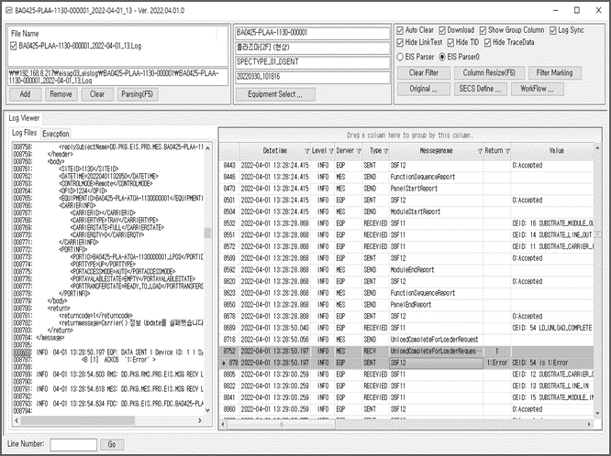
DDUtility
EIS Log Viewer
User Guide

Slide 2
Version List
Ver | Content
2021.11.12.0 | PLC설비 통신포트 정보 표시
2021.11.08.0 | Workflow: Local 파일 열기 기능 추가
2021.11.04.0 | 도움말 PPT 문서 포함
2022.04.06.0 | 패치: SECS Define 정보 – 설비에 적용된 GemSetting 정보 표시 추가: Save Log / Clear Download

Slide 3
목차
메인 화면
  파일 목록
  설비 정보
  기능 & 옵션
  로그 텍스트
  로그 그리드
  상태바
로그 선택
  기능 & 옵션
  설비 목록
  로그 목록

Slide 4
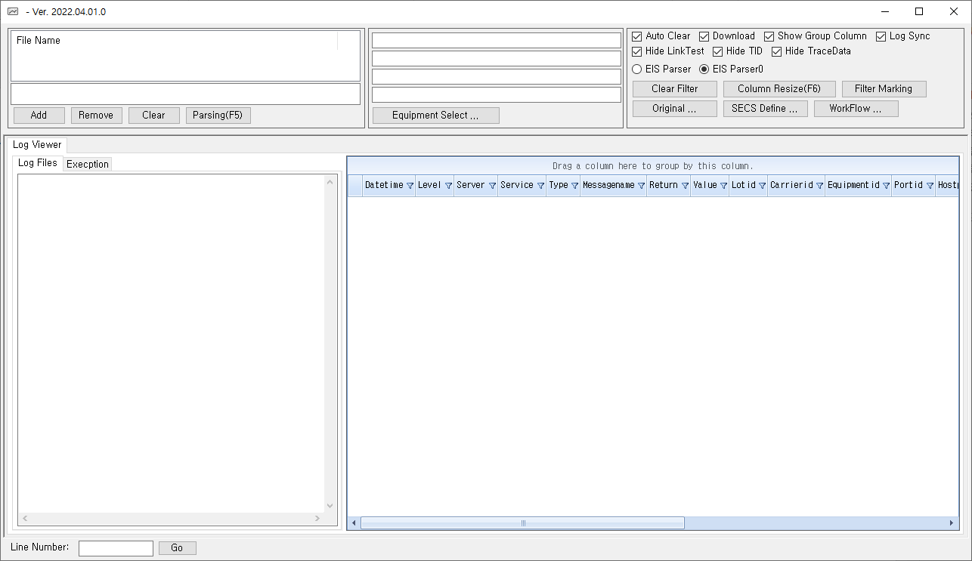
메인화면
파일 목록
설비 정보
기능 & 옵션
로그 텍스트
로그 그리드
상태바

Slide 5
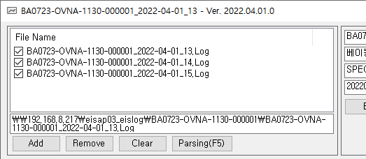
메인화면 – 파일목록
로그 파일 목록을 관리합니다.
: 로그 선택 창을 이용한 로그 파일 등록을 추천합니다.
[Add] 파일 정보 란의 파일을 목록에 추가 합니다.
[Remove] 파일 목록에 선택된 항목을 제거 합니다.
[Clear] 파일 목록을 초기화 합니다.
[Parsing(F5)] 파일 목록의 로그들의 분석을 실행합니다.
로그 파일 등록
  파일 목록에서 항목을 선택하면, 파일 정보에 파일의 경로가 표시 됩니다.
  파일 정보를 수정한 후, [Add] 버튼을 클릭(또는 파일 정보 입력란에서 [Enter] Key를 입력)하면 수정된 파일 정보가 파일 목록에 추가 됩니다.
로그 파일 제거
  파일 목록에서 항목을 선택한 후, [Remove] 버튼을 클릭하면 파일 목록에서 선택된 항목이 제거 됩니다.
  [Clear] 버튼을 클릭하면 전체 목록이 제거 됩니다.
  파일 목록에서 체크를 해제하여, 일시적으로 제외할 수 있습니다.
파일 목록
파일 정보

Slide 6
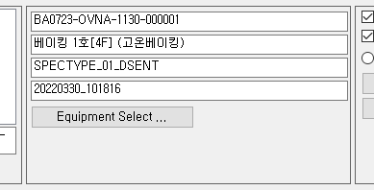
메인화면 – 설비 정보
EIS에 등록된 설비 정보를 표시합니다.
  Equipment ID
  Equipment Name
  EIS Model ID
  EIS Version
로그 파일 선택
  [ Equipment Select … ] 버튼을 클릭하여 로그 선택 창을 호출합니다.

Slide 7
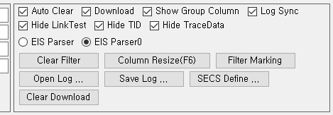
메인화면 – 기능 & 옵션
옵션
  [Auto Clear] [Parsing(F5)]을 실행하기 전 분석 내용을 초기화 합니다.
  [Download] 원본 로그 파일을 로컬 시스템에 다운로드 합니다.
  [Show Group Column] 로그 그리드의 Group 기능을 활성화 합니다.
  [Log Sync] 로그 텍스트와 그리드를 동기화 합니다.
    로그 용량이 많으면, 그리드에서 항목을 선택 시 텍스트의 라인 이동 속도가 느려 질 때 사용 합니다.
  [Hide LinkTest] 그리드에서 시스템의 연결 상태 점검 로그를 제외 합니다.
  [Hide TID] 그리드에서 Transaction ID 정보를 제외 합니다.
  [Hide TraceData] S6F1 & Trace Data Report 정보를 제외 합니다.
분석기 선택
  [EIS Parser] EIS 2.6.2 버전의 로그 분석
  [EIS Parser0] EIS 2.6.3 버전의 로그 분석
기능
  [Clear Filter] 그리드의 필터 설정을 초기화 합니다.
  [Column Resize(F6)] 그리드의 컬럼 너비를 데이터에 맞게 조정 합니다.
  [Filter Marking] 그리드의 마킹 된 항목들만 표시 합니다.
    [Parsing(F5)]을 실행하면 복귀 됩니다.
  [Open Log …] 원본 로그 파일을 텍스트 편집기로 실행 합니다.
  [Save Log …] 원본 로그 파일을 로컬에 저장 합니다.
  [SECS Define …] 설비의 GemSetting 정보를 보여줍니다.
  [Clear Download] 다운로드 된 로그 파일들을 제거 합니다.

Slide 8
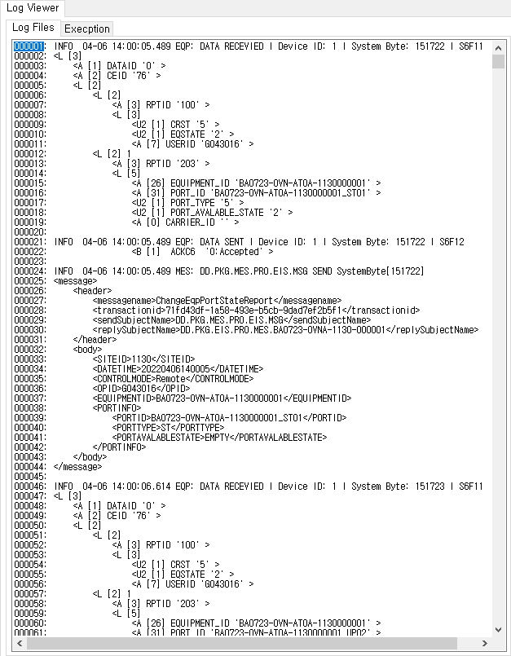
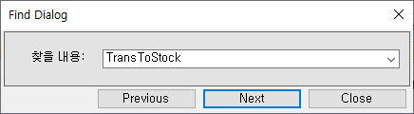
메인화면 – 로그 텍스트
로그 파일의 내용을 텍스트로 표시합니다.
  SVID Name을 포함시켜서 출력합니다.
텍스트 검색
  [Ctrl + F] 키를 입력하면 간단한 문자열 검색 창이 나타납니다.
  “찾을 내용＂ 에 검색 문자열을 입력한 후 [Next] or [Previous] 를 클릭하여 검색합니다. (대소문자 구분)

Slide 9
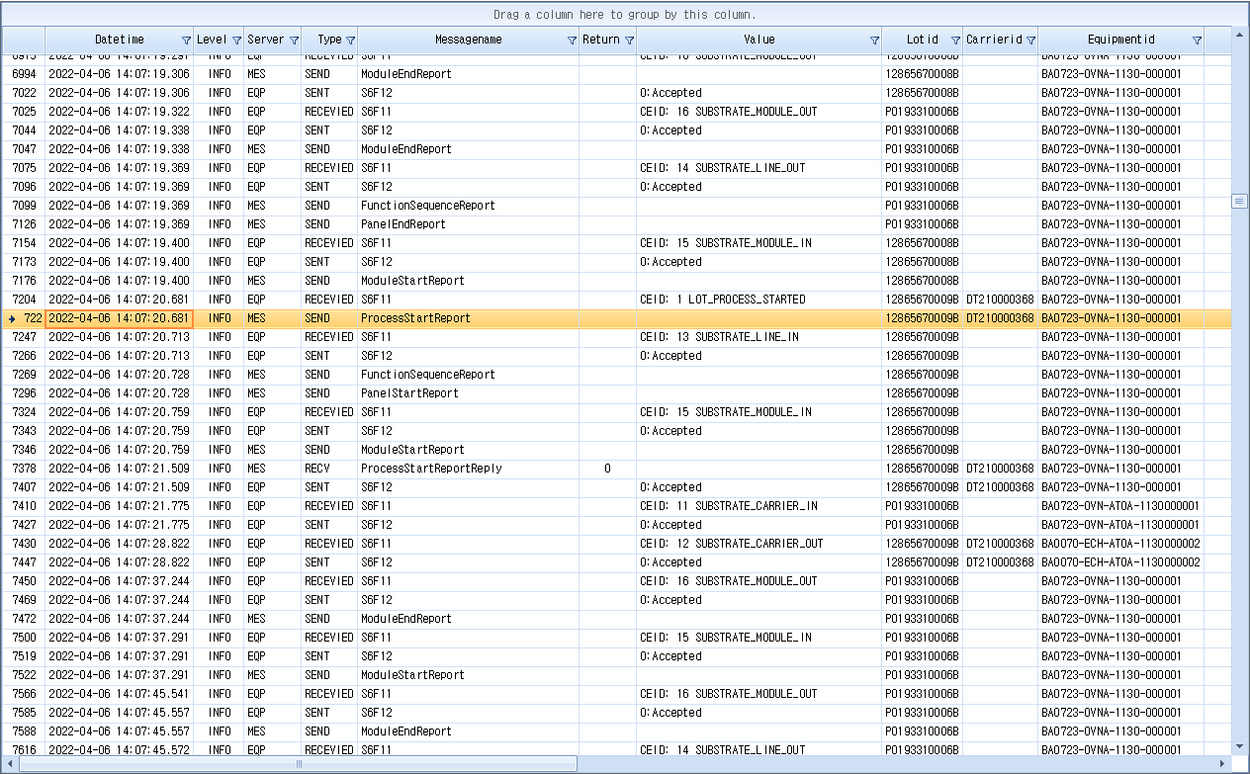
메인화면 – 로그 그리드
로그 파일의 메시지를 그리드에 표시 합니다.
  1 Message → 1 Row
  메시지에서 중요 항목을 추출하여 Column으로 표시 합니다.
  첫번째 컬럼은 로그 텍스트의 라인 번호입니다.

Slide 10
메인화면 – 상태바

Slide 11
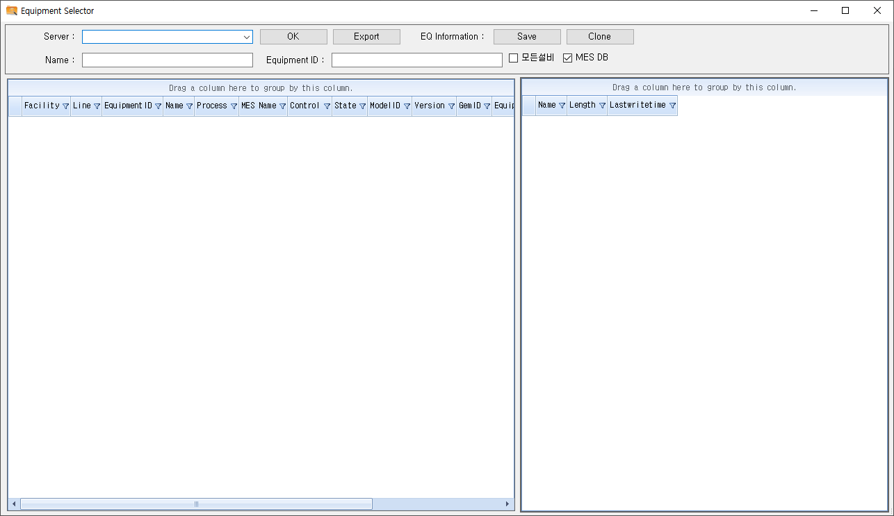
로그 선택
기능 & 옵션
설비 목록
로그 목록

Slide 12
로그 선택 – 기능 & 옵션

Slide 13
로그 선택 – 설비 목록

Slide 14
로그 선택 – 로그 목록

Slide 16
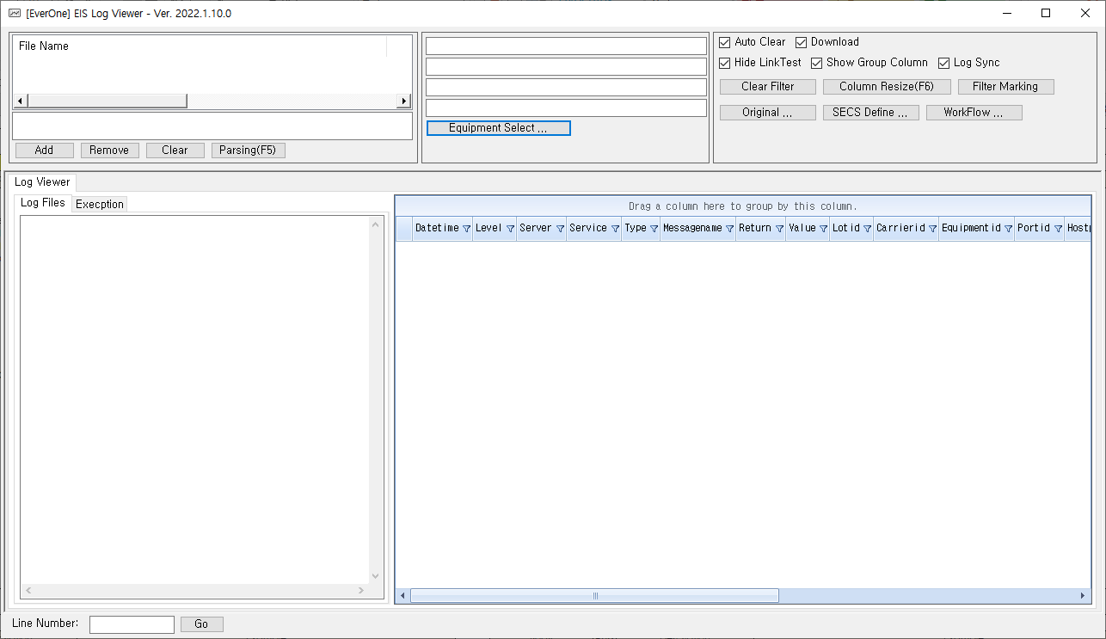
Quick Start Guide
① 통신로그 파일 선택
  “Equipment Select …” 버튼을 클릭합니다.
  팝업 창에서 설비 통신로그 파일(들)을 선택합니다.
  : 다음 페이지 참조
② 통신로그 파일 추가 및 삭제
  하단의 파일 경로를 입력한 후, “Add” or “Enter Key”를 입력하면,
  통신로그 파일이 목록에 추가 됩니다.
  통신로그 파일을 선택한 후, “Remove” or “DEL Key”를 입력하면,
  선택된 통신로그 파일이 목록에서 제거 됩니다.
  “Parsing(F5)” 을 실행하면 하단에 통신로그가 출력 됩니다.
③ 옵션
  “Log Sync” 그리드의 Row 이동시, 텍스트 로그의 이동
  : 통신로그의 양이 많아서 속도가 저하될 경우에 활용 합니다.
  “Original …” 원본 파일을 윈도우 기본 편집기로 Open 합니다.
  “SECS Define …” EIS 데이터베이스에 저장된 Event & Report Define 정보를 팝업 창에 표시합니다.
  “Filter Marking” 녹색으로 마킹 된 Row들만 그리드에 표시합니다.
  : 녹색 마킹은 셀을 더블 클릭하면, 해당 컬럼에서 동일한 값들이 선택됩니다.
2
1
3

Slide 17
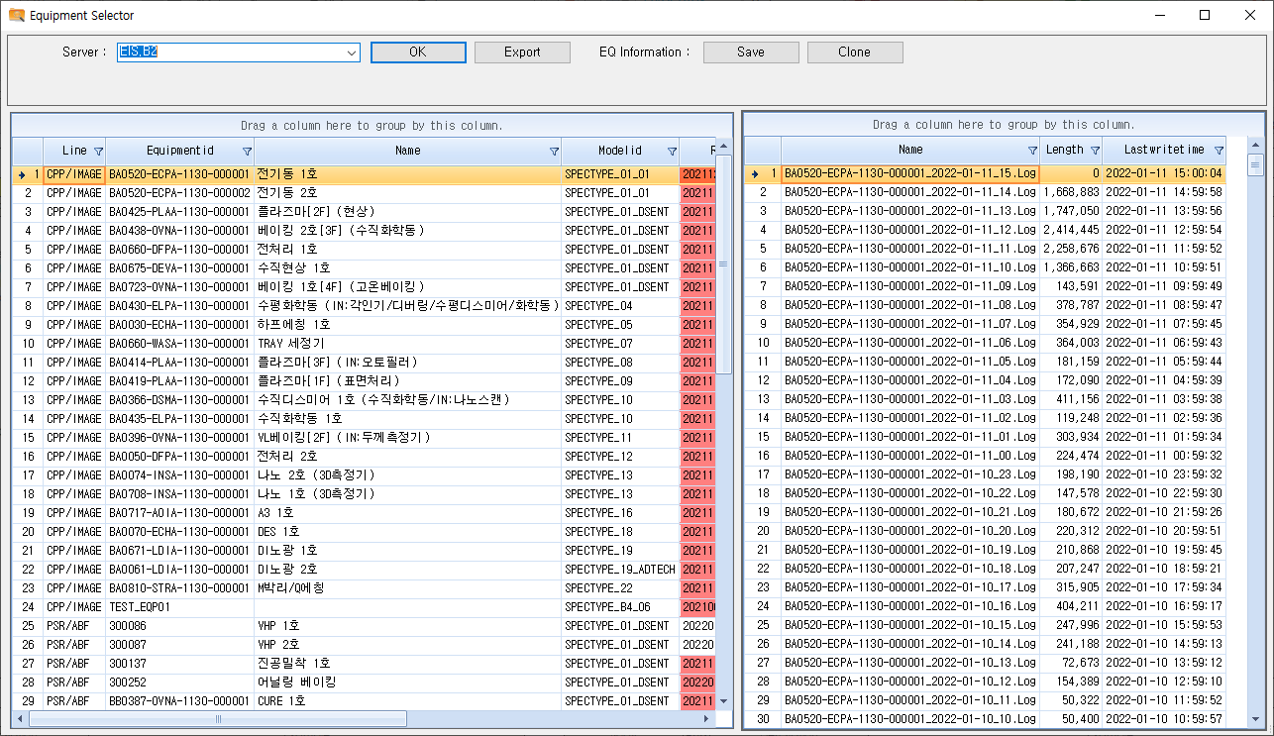
Quick Start Guide – Equipment Selector
“Server” 를 선택합니다. 서버가 선택되면,
  좌측 하단에는 설비 목록이 표시되며,
  우측 하단에는 선택된 설비의 통신로그 파일들이 표시됩니다.
통신로그 파일(들)을 선택한 후 “OK” 버튼을 클릭하거나, “Enter Key” 를 입력합니다.
설비 명(Name) 수정 - 로컬 시스템에만 적용
  설비 목록의 그리드 헤더에서 “팝업메뉴 > Column Chooser” 를 선택합니다.
  Column Chooser에서 “DDUtil Name” 컬럼을 Drag & Drop 하여 설비 목록 그리드에 추가합니다.
  DDUtil Name 항목을 수정합니다.
  : 셀을 선택한 후, “F2 Key”를 사용하면 편집모드를 지원합니다.
  “Save” 버튼을 클릭하여 저장합니다.
설비 명(Name) 복원
  “Clone” 버튼을 클릭합니다.
참고사항
  DD 사내망 또는 VPN이 연결된 상태에서만 목록이 정상적으로 표시됩니다.

Slide 18
DD EES Utility
시작 화면
EIS Log Viewer
  화면 구성
  로그 파일 열기 – Equipment Select
  로그 파일 열기 – Drag & Drop
  로그 검색
  추가 기능
  Quick Start Guide
MIS Log Viewer

Slide 19
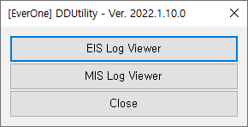
시작화면
실행하고자 하는 항목을 선택합니다.
EIS Log Viewer
  EIS App 에서 발생하는 로그 파일을 Gird 형태로 제공합니다.
MIS Log Viewer [미사용]

Slide 20
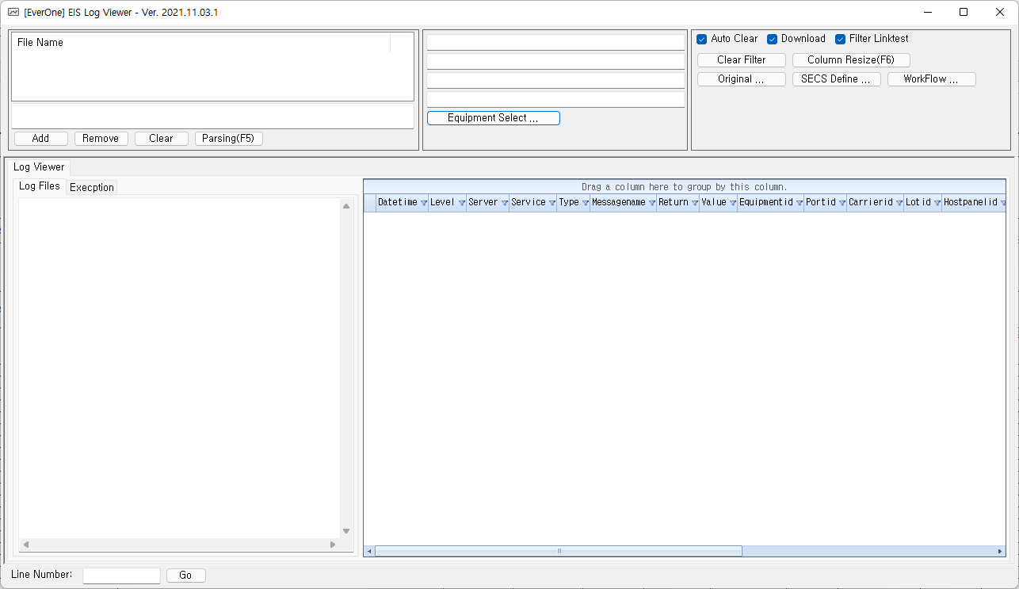
화면 구성
설비(로그 파일) 선택 영역
설비 및 로그 파일 선택 팝업 창을 이용하여 로그를 조회할 수 있습니다.
로그 파일 선택 영역
로그 파일 목록을 관리합니다.
텍스트 박스와 ADD 버튼을 사용하여 로그 파일을 추가 할 수 있으며, Remove / Clear 버튼을 사용하여 로그 파일을 제거 할 수 있습니다.
파일들이 선택된 후에 Parsing(F5) 버튼을 사용하여 로그를 표시합니다.
로그 (텍스트)
로그 파일들의 내용을 텍스트로 표시합니다.
로그 (그리드)
로그 파일들의 내용을 간추려서 그리드에 표시합니다.
Drag Column 기능과 필터 및 정렬 기능을 사용하여 데이터를 검색합니다.
추가 기능
로그 뷰어에 필요한 기능 버튼들이 배치되어 있습니다.
상태바
이동하고 싶은 라인번호를 입력한 후 “Go” 버튼을 클릭하면 해당 위치로 이동합니다. 그리드에서 더블 클릭하면 라인번호가 입력 됩니다.
2.
1.
5.
3.
4.

Slide 21
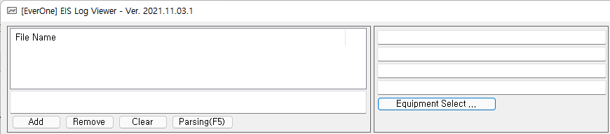
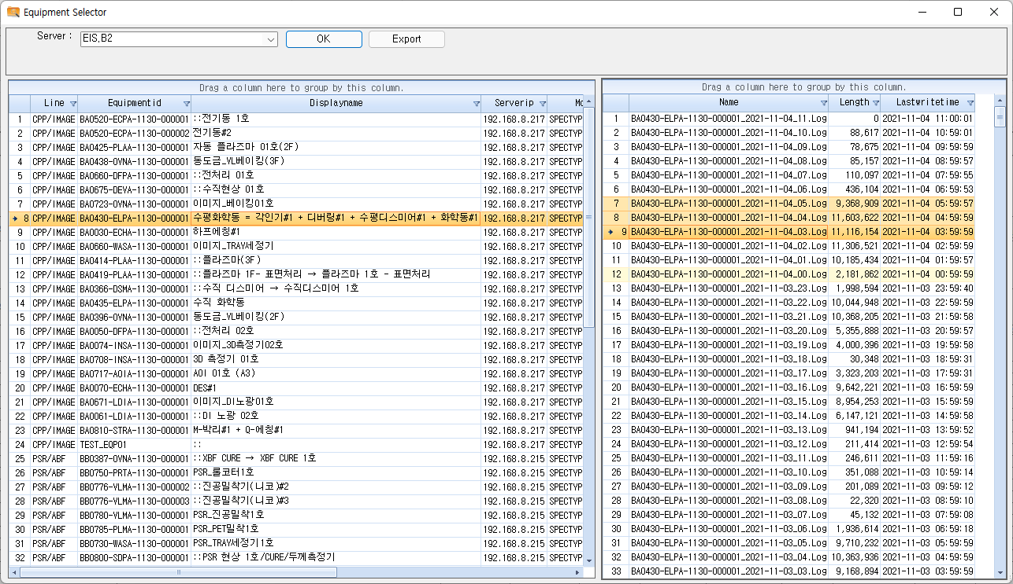
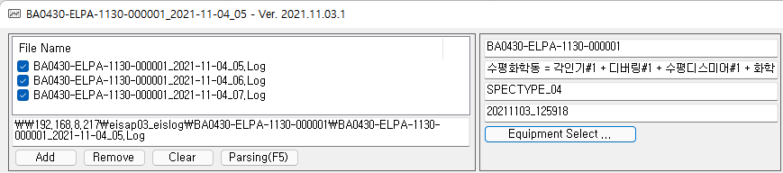
로그 파일 열기 – Equipment Select
EIS Log Viewer에서 “Equipment Select …” 버튼을 클릭하면,
설비 및 로그 파일 선택 창이 활성화 됩니다.
[1]에서 서버를 선택하면,
설비 목록이 표시됩니다.
[2]에서 설비를 선택하면,
설비의 로그 목록이 표시됩니다.
[3]에서 로그 파일을 선택한 후,
“OK” 버튼 클릭 또는 “Enter Key”를 입력하면
현재 창이 닫히면서 선택된 로그 파일들이 EIS Log Viewer에 추가 됩니다.
[주의] 대덕전자 내부망(또는 VPN)이 아닌 경우 오류가 발생합니다.
: EIS DB 정보를 사용합니다.
EIS App가 최신 버전이 아닌 경우 “RunVer” 항목의 배경색이 변경 됩니다.
DB에 설비명이 없을 경우, “::”으로 시작하는 임시 정보가 표시 됩니다.
Ex) “::전처리 01호” DB에 설비명이 없고, DDEESUtility 배포에 포함된 설비 정보가 표시 됩니다.
1.
2.
3.

Slide 22
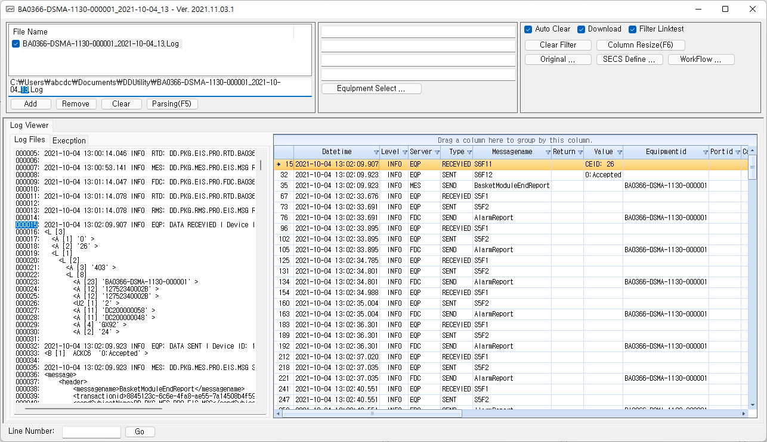
로그 파일 열기 – Drag & Drop
EIS 로그 파일을 Drag & Drop 하면,
  로그 파일 정보가 추가 됩니다.
  로그가 텍스트와 그리드에 출력 됩니다.
로그 파일 추가
  명령어 영역에서 Auto Clear 옵션을 해제 합니다.
  해제하지 않을 경우, 기존 로그 파일은 목록에서 제거 됩니다.
  로그 파일을 Drag & Drop 하거나,
  파일 목록에서 파일을 선택하면, 해당 파일의 경로가 아래의 텍스트 박스에 표시 됩니다. 파일명을 수정한 후 “Enter Key“ 또는 ADD 버튼을 클릭하면 파일이 추가 됩니다.
  Parsing(F5) 버튼을 클릭하면 로그가 출력 됩니다.
로그 파일 제거
  파일 목록에서 파일을 선택한 후, Remove 버튼을 클릭하면 제거 됩니다.

Slide 23
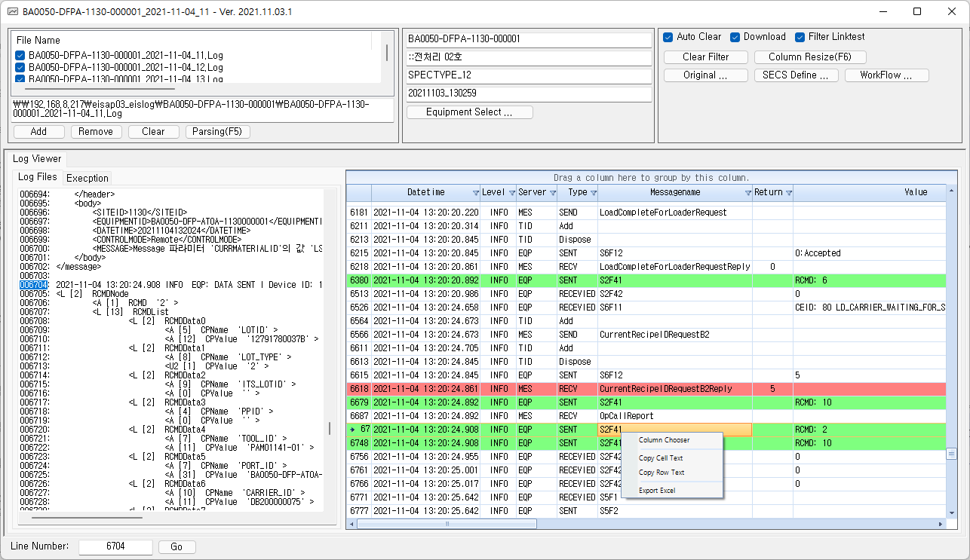
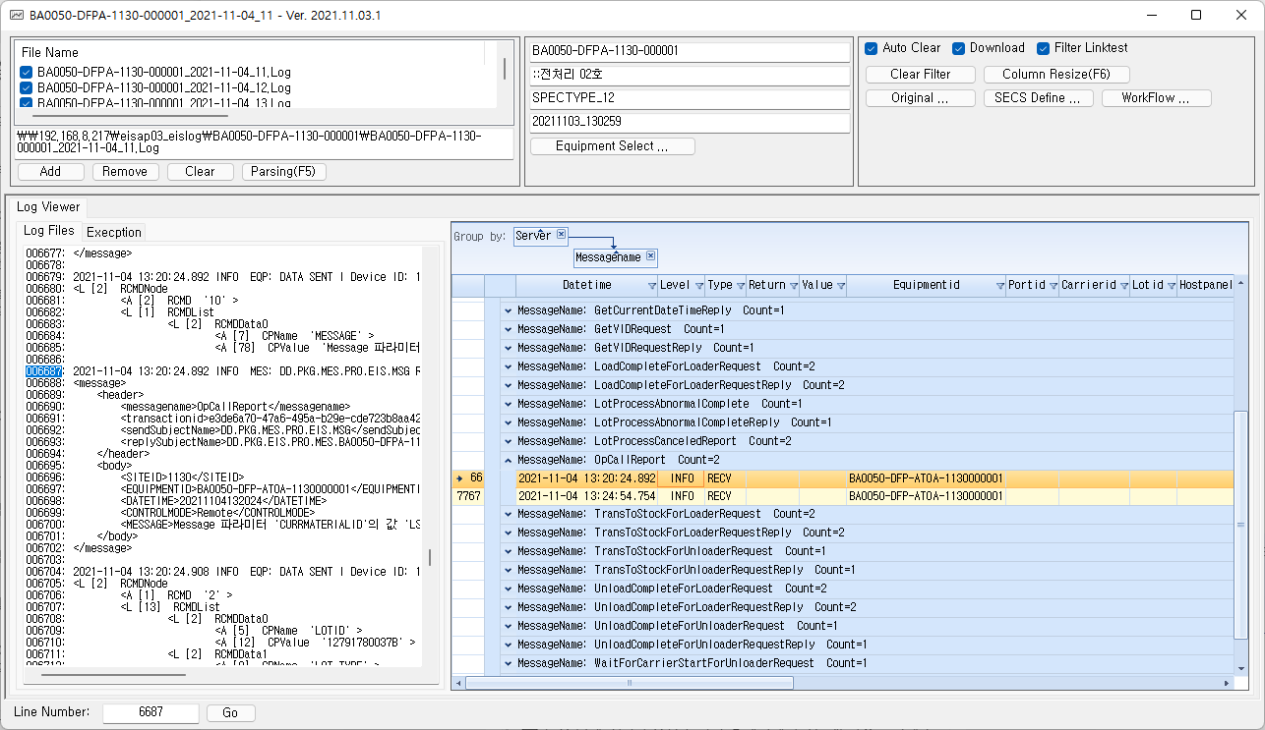
로그 검색 - 1
그리드에서 아이템을 선택하면,
텍스트에서도 해당 라인으로 이동합니다.
그리드에서 Cell을 더블 클릭하면,
동일한 값을 갖는 아이템들의 배경색이 녹색으로 표시 됩니다.
“ESC key”를 입력하면 배경색은 해제 됩니다.
그리드에서 Level 값이 ERROR 또는 Return 값이 1이면,
아이템들의 배경색이 붉은색으로 표시 됩니다.
그리드는 아래의 기능을 제공합니다.
  Drag Column : Group by column
  Filter, Sort
  Popup Menu : Column Chooser / Copy Value / Export Excel
Column Resize(F6)
데이터에 맞게 너비를 조정합니다.
Parsing(F5)
데이터를 다시 읽어옵니다.
이때, 필터링이 사용 되었다면, 필터링은 선택된 항목들을 유지합니다.
새로운 항목은 선택이 해제된 상태로 적용됩니다.
로그(텍스트)에서
간단한 검색(Ctrl+F) 기능을 제공합니다.
SECS 메시지에서 SVID의 이름이 없는 경우,
뷰어는 기준정보(DB)를 사용하여 이름을 포함하여 출력하고 있습니다.

Slide 24
로그 검색 - 2
Datetime
Level : 로그 레벨
INFO / ERROR
Server : 시스템 정보
EQP / MES / RMS / FDC / TID
Type : 메시지 방향
SEND / RECEIVED
Message Name
SECS : Stream Function
MES: Message Name
Return
MES : Message Return Value
Value
SECS : CEID / PPID / RCMD / Reply Value
이 후 항목들은 메시지가 항목을 포함하는 경우에 값을 갖게 됩니다.
  Equipment ID
  Port ID
  Carrier ID
  Lot ID
  Host Panel ID
  Panel ID
  Panel Qty
  TID
  System Byte

Slide 25
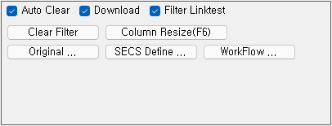
추가 기능
Auto Clear
로그 파일이 추가될 때, 기존 파일들을 삭제합니다.
Download
로그 파일을 특정 경로에 복사한 후,
복사된 파일을 사용합니다.
Filter Linktest
서버의 Link Test 항목들을 그리드에서 제외 합니다.
Clear Filter
그리드의 필터 기능을 초기화 합니다.
Column Resize(F6)
그리드의 컬럼 너비를 데이터에 맞게 조정합니다.
Original
원본 파일을 윈도우 기본 프로그램으로 실행합니다.
SECS Define
SECS 통신에 사용되는 Report / Event 정보를 제공합니다.
Work Flow
설비(모델)의 Work Flow 목록과 정보를 제공합니다.

Slide 26
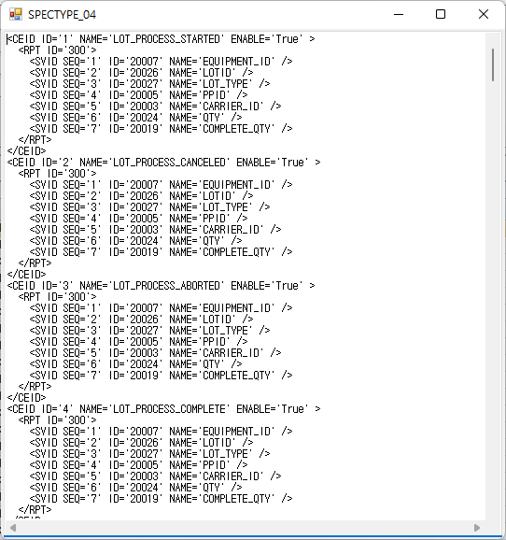
추가 기능 – SECS Define

Slide 27
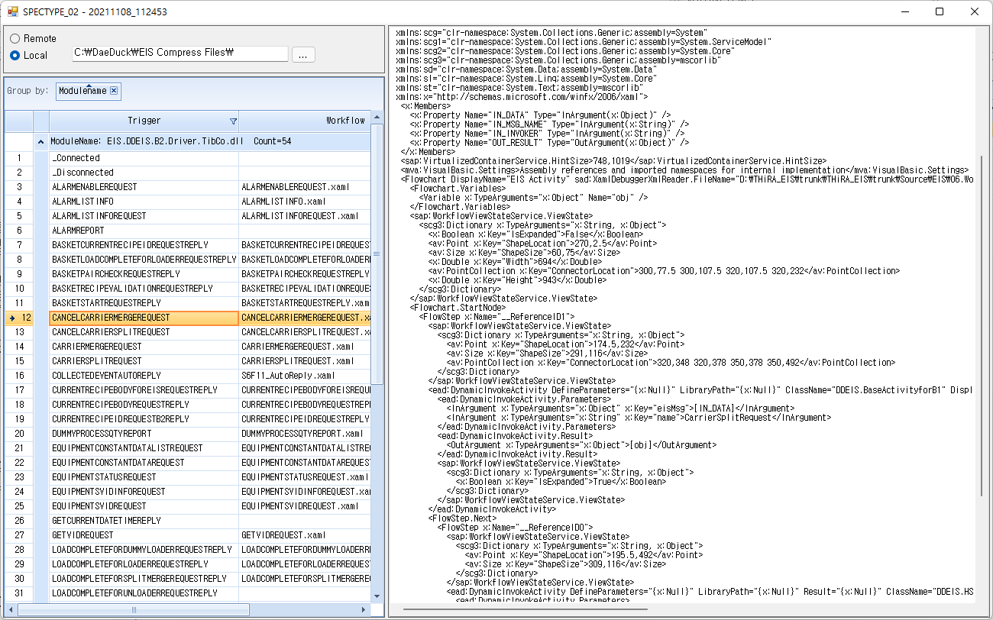
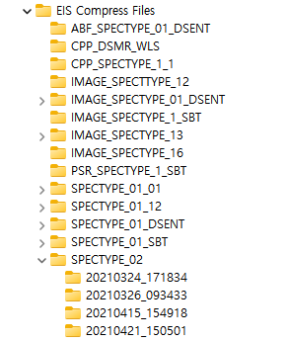
추가 기능 - Workflow
Local: 배포 파일(All.Compress)이 있는 경로를 지정합니다.
폴더 구조는 예제와 같이 [Root]/[설비모델]/[버전] 과 같이 구성되어 있어야 합니다.
[주의] VPN을 사용할 경우,
B2 설비의 Workflow에는 접근할 수 없습니다.

